Slide 1
Васильево – туган җирем
4 нче сыйныфта ачык дәрес
Укытучы: Хисамеева З.Ә.

Slide 2
Васильевога рәхим итегез!

Slide 3
Васильево вокзалы
Здание старого вокзала
Открытие нового вокзала

Slide 4
Идел буе

Slide 5
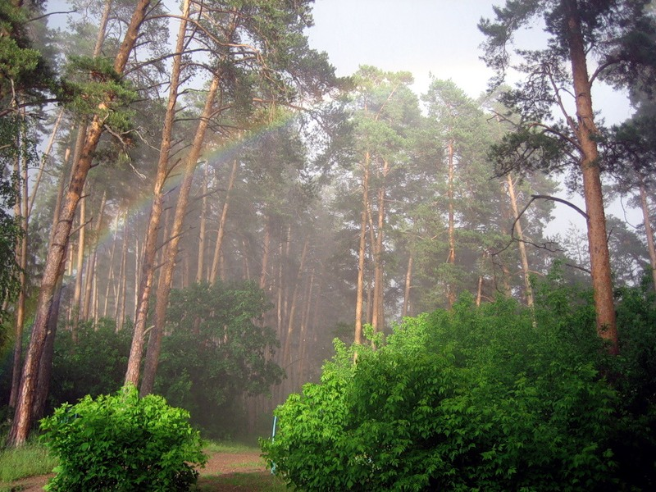

Slide 6
1нче мәктәп

Slide 7
3нче мәктәп

Slide 8
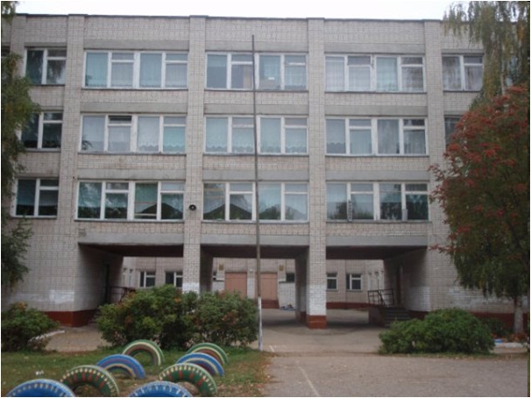
2нче мәктәп

Slide 9
Рәсем мәктәбе

Slide 10
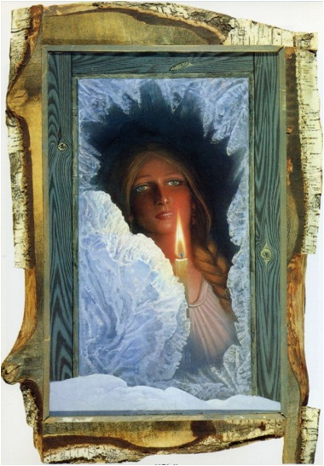
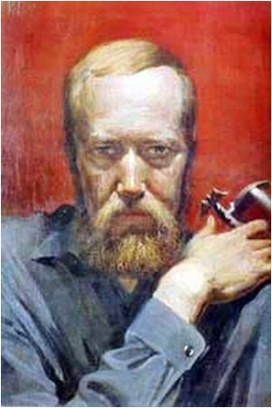
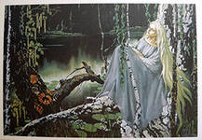
К. Васильев иҗаты

Slide 11
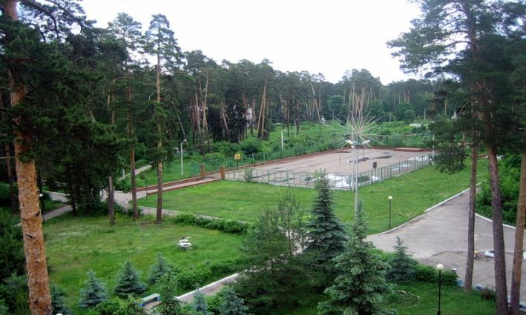
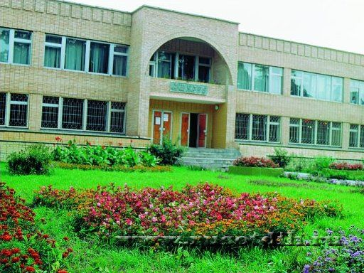
Санаторий “Васильевский»

Slide 12
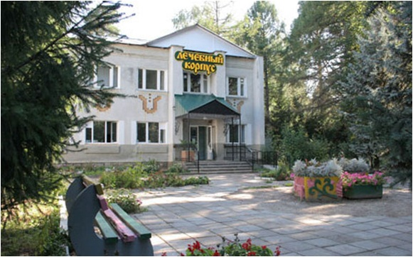
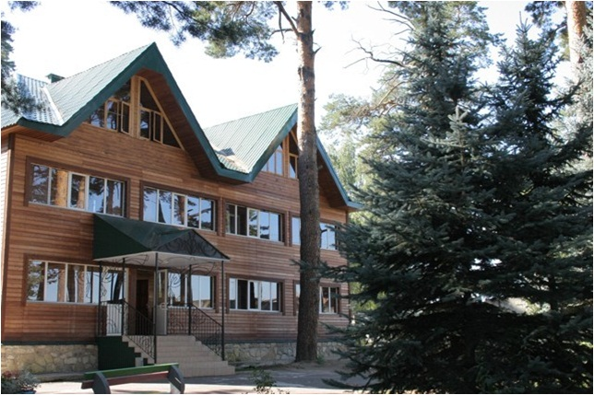
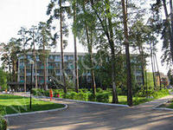
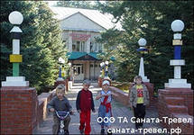
Санаторий «Сосновый бор»

Slide 13
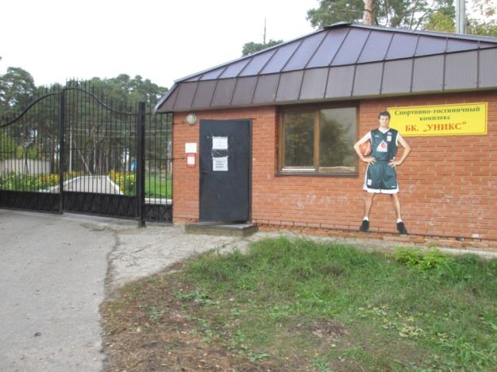
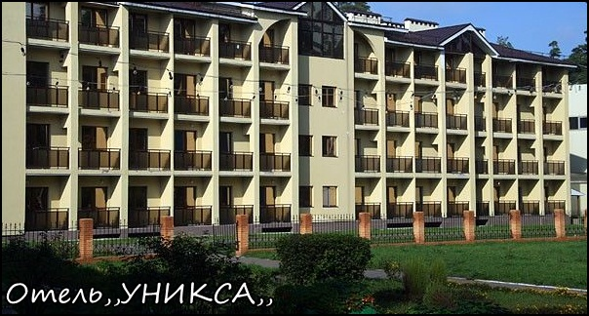
Гостинично-спортивная база баскетбольного клуба УНИКС

Slide 14
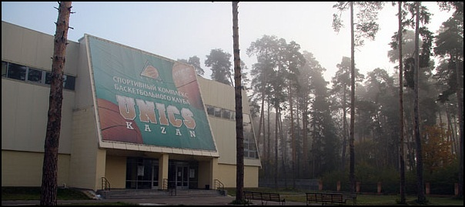
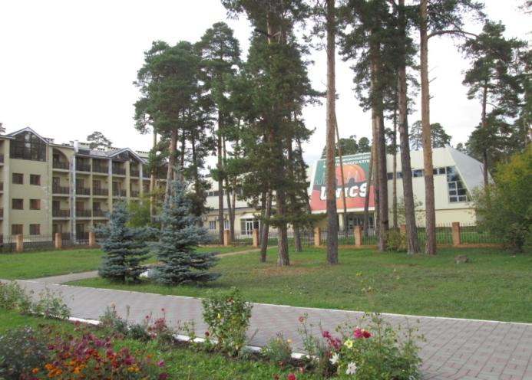

Slide 15
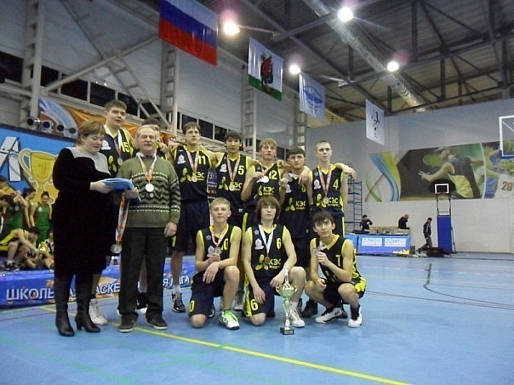
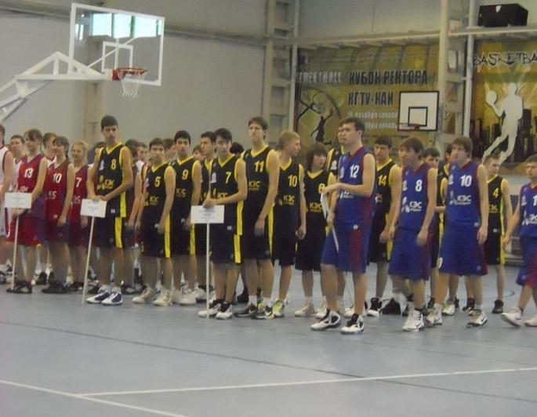

Slide 16
Туган ил турында мәкальләр
1. Туган илем – туган анам.
2. Туган илем – туган өем.
3. Үз илем – алтын бишек.

Slide 18
Рәхим итегез!

